Slide 1
L’allemand, un Plus !
Parcours Bilangue

Slide 2
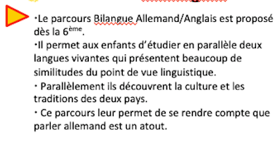
Pourquoi ce choix?

Slide 3
Pour quels élèves ?

Slide 4
Quels changements par rapport à une 6ème classique ?

Slide 5
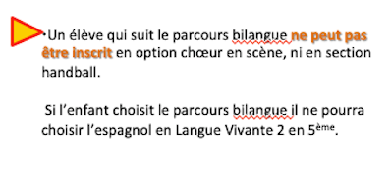
Les « contraintes »

Slide 7
Les atouts

Slide 8
Des chiffres … Avec l’Autriche, une partie de la Suisse, une partie du Luxembourg et le Liechstenstein, c’est la langue officielle de près de 100 millions d’habitants en Europe !
Notes:
Avec l’Autriche, une partie de la Suisse, une partie du Luxembourg et le Liechstenstein, c’est la langue officielle de près de 100 millions d’habitants en Europe !

Slide 9
Une clé pour l’emploi !

Slide 10
Faites le bon choix !!!
Donnez à votre enfant les meilleures chances !
Choisissez la 6ème Bilangue
au collège Ferdinand Buisson !!!
V. Papon-Tanfin, professeur d’allemand

